Slide 1
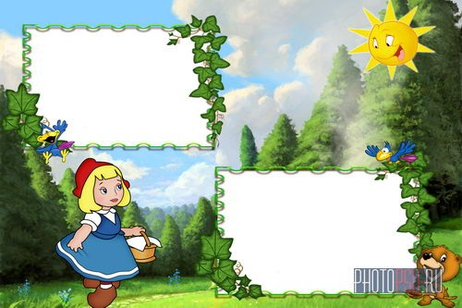
Лепка
Часть 1
«Овощи»

Slide 2
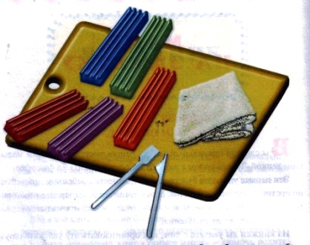
Нам потребуется:
Салфетка
Пластилин
Доска для лепки
Стека

Slide 3
Основные приёмы лепки
Разминание
В руки я комок возьму,
Хорошо его помну,
Чтоб он тёплым, мягким стал,
Но к рукам не прилипал.

Slide 4
Основные приёмы лепки
Скатывание
На комок я посмотрю,
Что хочу, то и слеплю.
Шарик я сейчас скатаю,
С ним немножко поиграю.

Slide 5
Основные приёмы лепки
Раскатывние
Шарик в руки я возьму
И раскатывать начну-
Вот и столбик получился,
Столбик в жгутик превратился...

Slide 6
Основные приёмы лепки
Скручивание
Жгутик я в спираль скручу
И ракушку получу.

Slide 7
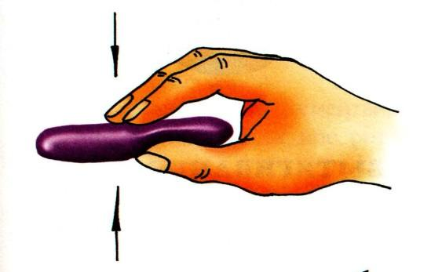
Основные приёмы лепки
Сплющивание
Чтобы с ней случилось что-то,
Сплющить мне её охота.
Ну и что же получилось?
Она в блинчик превратилась.

Slide 8
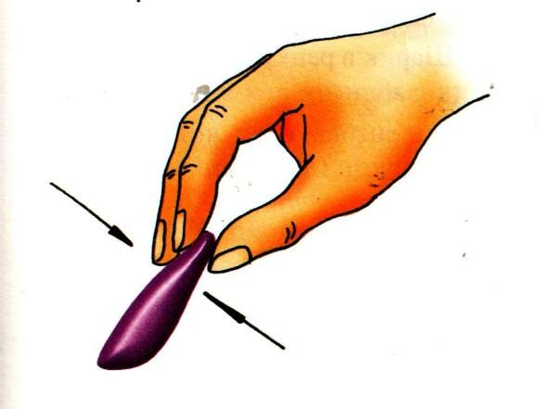
Основные приёмы лепки
Прищипывание
Блинчик в трубочку сверну
И прищипывать начну.

Slide 9
Основные приёмы лепки
Вдавливание
Можно снова шар скатать,
Чтобы пальцем протыкать.

Slide 10
Основные приёмы лепки
Вытягивание
Я кусочек прищипну
И вытягивать начну.
Хвостик длинный получился,
Шарик в репку превратился.

Slide 11
Основные приёмы лепки
Разминание
Вдавливание
Скручивание
Скатывание
Сплющивание
Вытягивание
Раскатывание
Прищипывание

Slide 12
Основные правила лепки
Подготовьте рабочее место и разомните
пластилин, чтобы он стал послушным.
2.Изготовление поделки начните с лепки
самой крупной части, затем лепите мелкие.
3. Для присоединения мелких элементов
воспользуйтесь стекой.
4. Крупные элементы надо плотно прижимать
друг к другу и замазывать место скрепления.
5. По окончании работы нужно убрать рабочее
место, вымыть руки и вытереть их полотенцем.

Slide 13
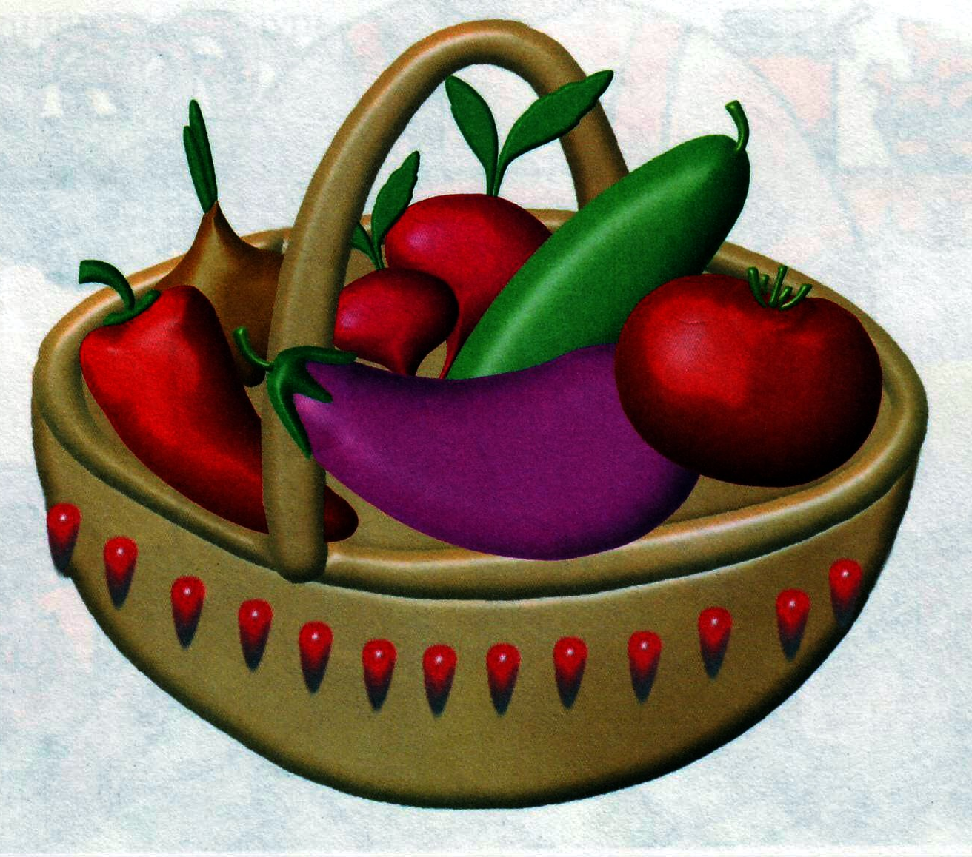
Овощи
В огороде все в порядке-
Огурцы лежат на грядке,
Помидоры тоже зреют;
Баклажаны все синеют,
Тыква жёлтая растёт,
Да вовсю ещё цветёт.
И круглеют кабачки-
Вот такие толстячки!

Slide 14
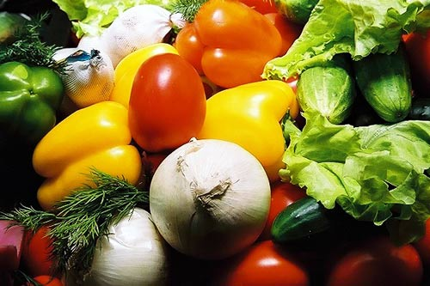
Овощи

Slide 15
Огурец
Скатайте столбик.
закруглите с одной стороны.
С другой стороны слегка заострите
и сгладьте.
4. Сделайте стекой отверстие
и вставьте черенок, примажьте.

Slide 16
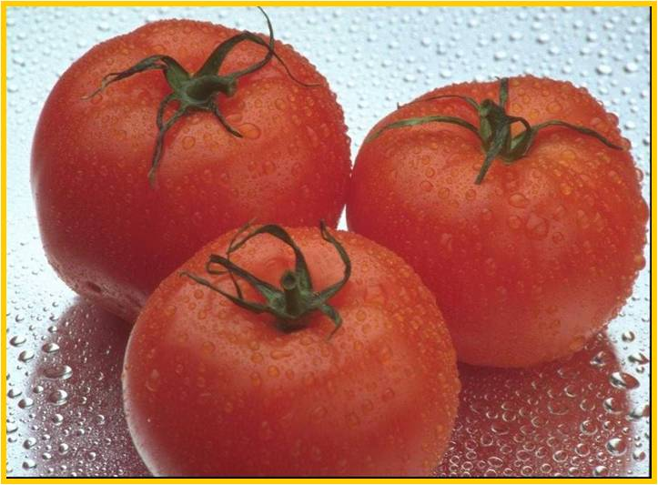
Помидор

Slide 17
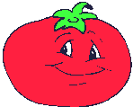
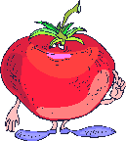
Помидор
Скатайте шар и слегка прижмите с двух сторон,
придав ему форму плода.
2. Слепите черенок из жгутика.
3. Слепите чашелистик из жгутиков:
раскатайте два жгутика, расплющите и наложите
крест-накрест.
4. Сделайте углубление в центре помидорки,
с помощью стеки вставьте в это отверстие
чашелистик и черенок, примажьте.

Slide 18
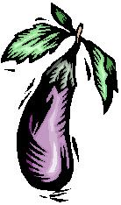
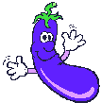
Баклажан
Сделайте толстый столбик.
Закруглите с двух сторон.
С одной стороны немного заузьте.
Вылепите лепёшку,
придайте ей прищипыванием
форму чашелистика
и прилепите к зауженной части.

Slide 19
Луковица
Слепите шарик.
Вытяните с одной стороны.
Слепите жгутики-пёрышки лука и прилепите
к вытянутой части, предварительно
сделав в ней отверстие стекой.

Slide 20
Свёкла
Скатайте шарик.
Вытяните хвостик.
Слепите листья: скатайте столбики,
расплющите их, заострите.
4. Продавите в свекле сверху отверстие стекой,
вставьте листья и примажьте.

Slide 21
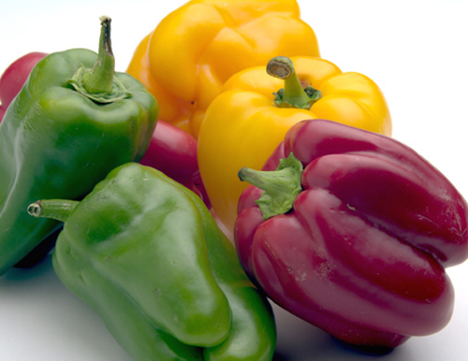
Перец

Slide 22
Перец
Слепите столбик, придайте ему заострённую
форму с одой стороны и закруглённую
с утолщением- с другой.
2. Слепите из жгутика черенок.
3. Сделайте углубление стекой,
вставьте скрепленный
черенок и примажьте.

